Slide 1
Deteksi Label Ujaran Kebencian dan Bahasa Kasar
Sumber Data Twitter Indonesia
Pembuat: Badrudin

Slide 2
Latar Belakang:
Ujaran kebencian dan bahasa kasar di media sosial merupakan masalah serius yang dapat berdampak negatif pada pengguna, baik individu maupun kelompok. Di Indonesia, platform seperti Twitter sering kali menjadi tempat di mana ujaran kebencian terkait agama, ras, gender, dan isu-isu lainnya disebarluaskan. Ujaran kebencian ini tidak hanya menimbulkan ketidaknyamanan, tetapi juga bisa memicu konflik sosial dan kekerasan. Menurut sebuah studi, lebih dari 30% pengguna media sosial di Indonesia pernah menjadi korban atau menyaksikan ujaran kebencian online. Oleh karena itu, deteksi otomatis ujaran kebencian menjadi penting untuk meminimalisir dampak negatifnya.
“
‹#›
Notes:
Good morning everyone,

Slide 3
Justifikasi
Latar Belakang
Dataset yang digunakan dalam analisis ini mengandung berbagai label ujaran kebencian dan bahasa kasar, memungkinkan kita untuk mengidentifikasi pola dan tren tertentu. Analisis ini dapat memberikan wawasan tentang prevalensi dan distribusi berbagai jenis ujaran kebencian di Twitter Indonesia. Dengan memahami karakteristik dan penyebaran ujaran kebencian, kita dapat mengembangkan strategi yang lebih efektif untuk mengatasi dan mengurangi dampak negatifnya.
‹#›

Slide 4
Metode Penelitian
‹#›

Slide 5

Proses Code Function Cleansing
Metode Penelitian
Proses pembersihan data teks merupakan langkah penting dalam analisis ini. Data teks sering kali mengandung banyak kebisingan, seperti tanda baca, huruf kapital, slang, dan typo. Untuk membersihkan data, kami menggunakan kamus typo dan slang (new_kamusalay.csv) untuk menggantikan kata-kata informal dengan kata-kata formal. Selain itu, kami juga menghapus tanda baca dan kata-kata yang tidak relevan untuk memastikan data siap untuk dianalisis.
‹#›

Slide 6
Metode Statistika dan EDA
‹#›

Slide 7

Metode Statistika dan EDA
Statistika: Untuk menganalisis distribusi label dalam dataset, kami menggunakan metode statistik deskriptif. Misalnya, menghitung frekuensi kemunculan setiap label untuk memahami seberapa umum setiap jenis ujaran kebencian.
Exploratory Data Analysis (EDA): Kami menggunakan teknik EDA untuk menggali lebih dalam data yang ada. Ini termasuk membuat visualisasi seperti histogram, bar plot, dan word cloud untuk melihat distribusi label, korelasi antar label, dan pola dalam data.
‹#›

Slide 8
Visualisasi
‹#›

Slide 9
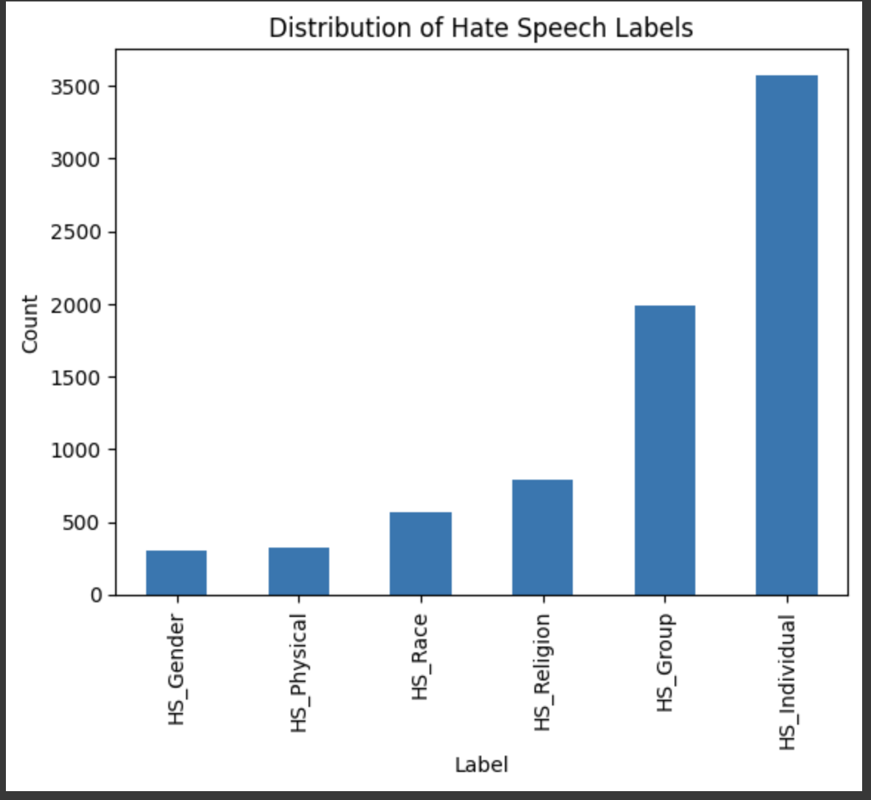
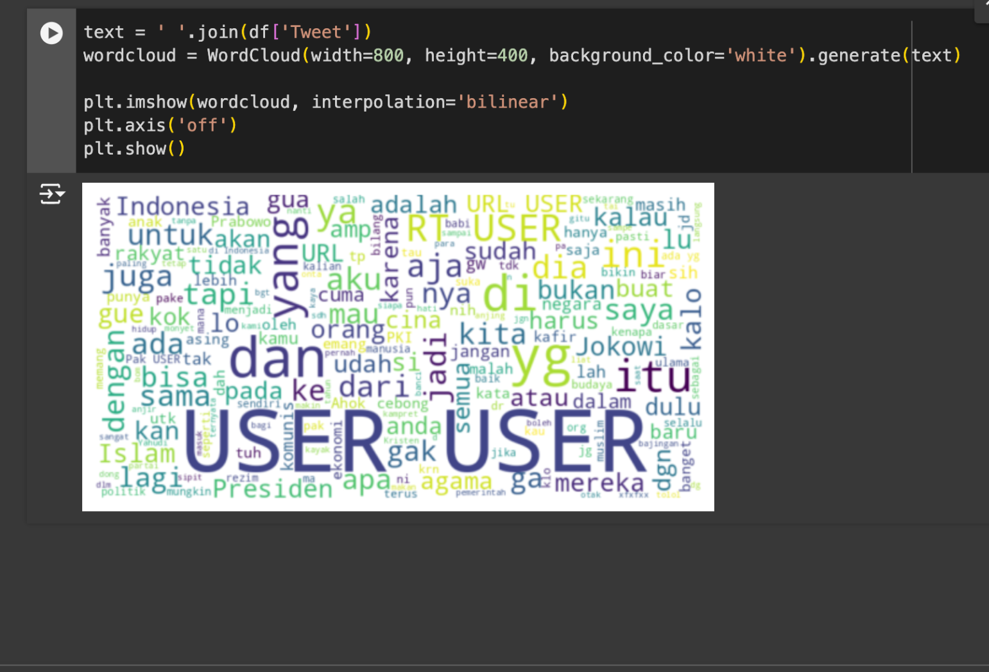
Visualiasi
Visualisasi data membantu kita memahami data dengan lebih baik dan menyampaikan temuan analisis secara efektif. Kami menggunakan berbagai teknik visualisasi seperti word cloud untuk kata-kata kasar dan plot hubungan antar label untuk menunjukkan distribusi dan korelasi.
‹#›

Slide 10
Kesimpulan
‹#›

Slide 11
Referensi dan bacaan lebih lanjut
Dari analisis, Saya menemukan bahwa kategori ujaran kebencian yang paling banyak ditujukan kepada individu, grup dan agama. Selain itu, banyak tweet yang mengandung lebih dari satu label ujaran kebencian, menunjukkan bahwa satu tweet sering kali mengandung berbagai bentuk kebencian.
Kesimpulan: Analisis ini menunjukkan bahwa ujaran kebencian di Twitter Indonesia sangat beragam dan sering kali saling tumpang tindih. Pemahaman tentang distribusi dan karakteristik ujaran kebencian ini dapat membantu dalam mengembangkan alat deteksi yang lebih efektif dan strategi mitigasi yang lebih tepat sasaran. Untuk penelitian selanjutnya, pengembangan model deteksi yang lebih canggih dan implementasi di platform media sosial dapat menjadi langkah penting dalam mengurangi dampak negatif ujaran kebencian online.
‹#›

